Slide 1
Внутренняя политика Николая I
Преподаватель истории
ГБОУ СПО РО ОАТТ
Рожина Валентина Сергеевна

Slide 2
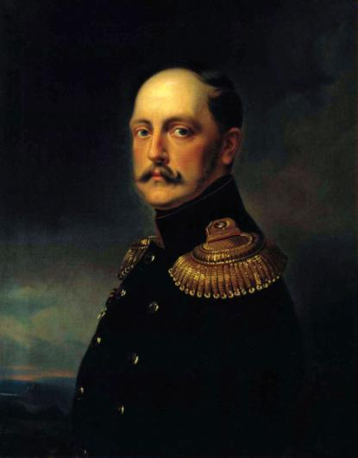
Николай I
1825-1855 гг.

Slide 3
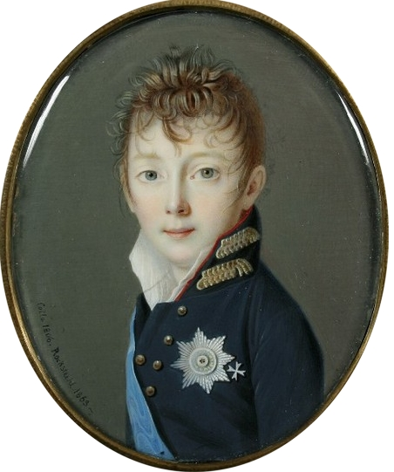
Николай I в детстве. А. Рокштуль

Slide 4
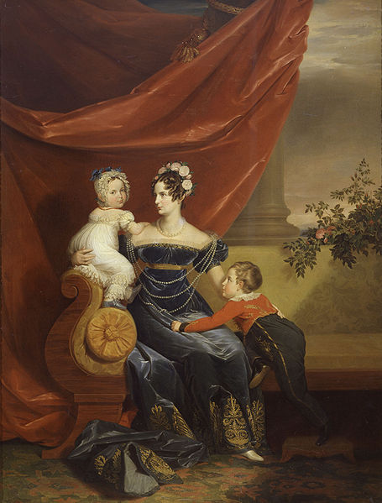
Императрица
Александра
Федоровна с детьми

Slide 5
Внутренняя политика
«Собственная канцелярия»:
I отделение, в обязанности которого входило подготавливать бумаги для императора и следить за исполнением его повелений.
31 января 1826 г. было создано II отделение "для совершения уложения отечественных законов
3 июля 1826 г. создано III отделение (высшая полиция).
В 1828 г. IV отделение, которое управляло учебными, воспитательными и прочими "благотворительными" учреждениями
в 1835 г. для подготовки реформы государственной деревни учреждено V отделение
в 1843 г. появилось VI, временное, отделение для управления присоединенными к России территориями Кавказа.

Slide 6
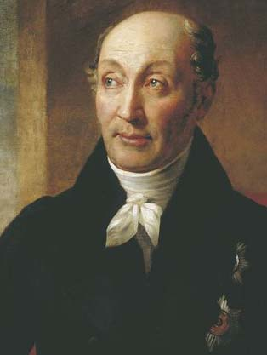
II Отделение императорской канцелярии «кодифицированное»
Все законы, принятые в 1649-1825гг вошли в «Полное собрание законов Российской империи».
В 1832г был выпущен 15-томный «Свод законов Российской империи»
М.М. Сперанский

Slide 7
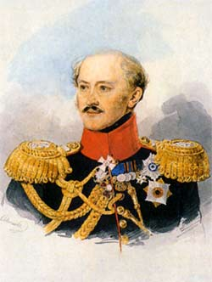
III Отделение императорской канцелярии
На него были возложены обязанности политического надзора и сыска в стране. Управляющим отделением и шефом жандармов был назначен генерал А.Х. Бенкендорф.
А.Х. Бенкендорф

Slide 8
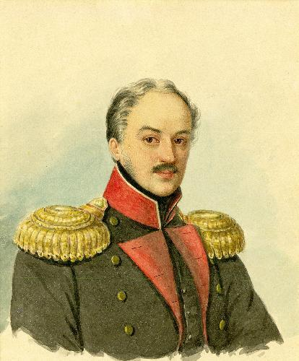
Крестьянский вопрос
1842г Указ об обязанных крестьянах
Инвентарная реформа 1844-1848гг
Реформа управления государственными крестьянами, проведенная П.Д. Киселевым.
П.Д.Киселев

Slide 9
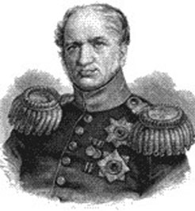
Финансы
В 1839 - 1843 гг. министр финансов Е. Ф. Канкрин провел денежную реформу. Основной российского денежного обращения стал серебряный рубль.
Е.Ф. Канкрин

Slide 10
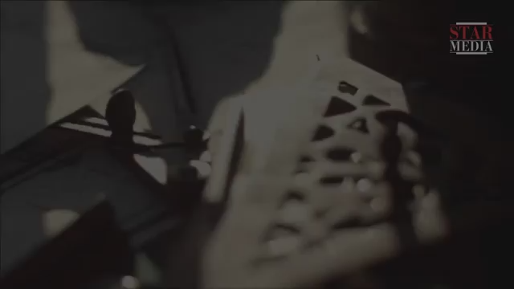

Slide 11
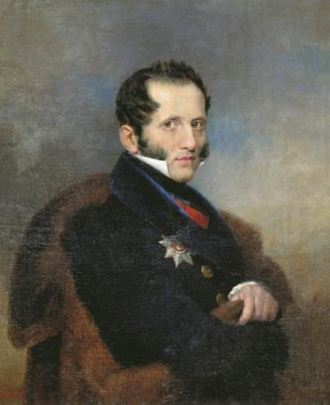
Образование
Большое внимание профессиональному образованию
Увеличение количества гимназий и институтов
Теория «официальной народности» С.С. Уварова: православие, самодержавие и народность.
С.С. Уваров

Slide 12
Ссылки на интернет-источники
Шаблон для презентации
http://pedsovet.su/load/321-1-0-3780
Портрет Николая I
http://www.territa.ru/_ph/898/981336132.jpg
Николай I в детстве. А. Рокштуль
http://upload.wikimedia.org/wikipedia/commons/d/dc/Nickolas_I_as_child_by_A.Rockstuhl.jpg
Портрет мператрицы Александры Федоровны с детьми
http://upload.wikimedia.org/wikipedia/commons/c/c2/Charlotte_of_Prussia_with_children.jpg
Портрет А.Х. Бенкендорфа
http://1812w.ru/biograf/bio_b/benkendorf.php
Портрет М.М. Сперанского
http://gkaf.narod.ru/rh-book/l-feod12/geo-f12-02.jpg
Портрет П.Д.Киселева http://img1.liveinternet.ru/images/attach/c/7/98/762/98762467_4000579_PDKiselyov.jpg
Портрет Е.Ф. Канкрина
http://www.historicus.ru/assets/images/kankrin.jpg
Видео «Железные дороги» http://teledidar.com/publ/dokumentalnoe_kino/istoricheskoe/romanovy_2013_k_400_letiju_carskoj_dinastii_smotret_onlajn/142-1-0-26258
Портрет С.С. Уварова
http://tainy.net/wp-content/uploads/2010/07/242keVA_PtGrafSSUvarovaMUR.jpg

